Slide 1

智方设计股份有限公司

Slide 2

一、 公司简介
二、公司发展历程
三、公司战略
目
录
四、公司文化
五、公司荣誉
六、公司组织架构
七、西北分公司
八、公司设计资质
九、公司分布
智方设计股份有限公司

Slide 3

一、公司简介
智方设计股份有限公司创建于2005年，是国内知名的、实力雄厚的电力设计和电力工程总承包企业。公司的业务主要涉足国内外送变电、输配电工程的咨询、勘察设计及总承包、新能源发电设计、智能电网规划及配电网自动化的设计研发。
智方设计股份有限公司具有工程咨询、电力行业（送电、变电）工程设计和建筑工程设计甲级资质证书，工程测绘、工程勘察、电力工程施工、环境影响评价等资质证书，具有高新技术企业证书。公司通过质量管理体系（GB/T 19001）、环境管理体系（GB/T 24001、ISO 14001）和职业健康安全管理体系(GB/T 28001)认证。
智方设计股份有限公司

Slide 4
二、公司发展历程
2007年
上海分公司成立
2010年
武汉分公司成立
2012年
重庆、昆明分公司成立
2014年
北京分公司成立
2016年
上海智涛电力工程技术有限公司成立
2017年
天津分公司成立
2022年西北分公司成立
2005年江苏智方建设工程有限公司成立
2009年
成都分公司成立
2011年
海南分公司成立
2013年
贵阳、南宁分公司成立
2014
更名为智方工程设计有限公司
2016年
长沙分公司成立
2020年更名为智方设计股份有限公司
智方设计股份有限公司

Slide 5

三、公司战略
智方设计股份有限公司奉行“追求卓越、奉献社会”的企业价值观，信守“精心设计、以人为本；科学管理、顾客满意”的管理方针，在为国家电力事业的发展不断做出贡献的过程中，形成了“守信用、求实效、讲奉献”的企业精神。智方设计公司坚持以成就顾客、服务社会为己任，以经济效益为中心，不断提升企业核心竞争力，提升员工综合素质，造就了一支富于创造、勇于拼搏、能打硬仗的职工队伍，不断创新企业运营体制，持续改进经营管理机制，稳步提升精细化管理水平，正在建立建全以设计为龙头，集设计、采购、施工、试运行服务为一体，功能齐全、管理规范的电力工程公司管理体系。
展望未来，朝气蓬勃、锐意进取的智方设计，将继续秉承“以人为本，和谐发展”的核心价值观，发扬“技术创新，优质服务”的企业精神，以人才与队伍建设为资源，以创新为动力，以顾客满意为目标，不断完善自我，竭诚为社会各界提供全方位的优质服务，坚定不移地向着工程公司的战略目标不断奋进！
智方设计股份有限公司

Slide 6
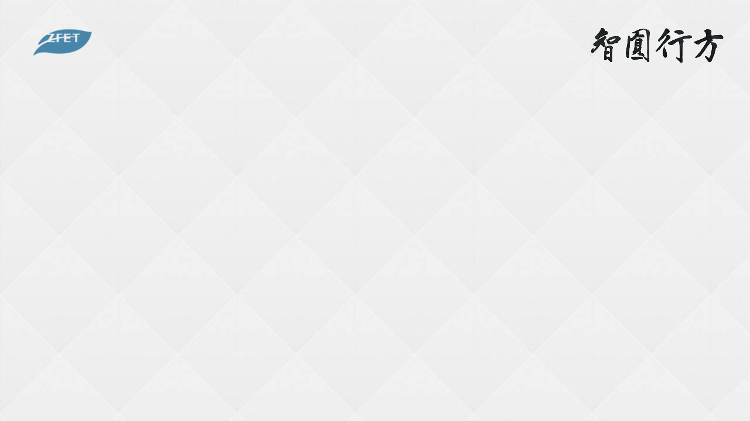
四、公司文化
智方设计股份有限公司秉承中华民族优秀的传统文化，以“智圆行方”为企业精神精髓，即以“智虑圆熟，行为方正”为一切企业行为指导方针，并在公司管理、市场开拓、客户服务和社会责任等诸多方面延伸。在公司内部，我们追求管理严谨，审慎决策。企业的一切行为合法合规，对待客户提供优质服务并勇于承担应有的社会责任。
2012年起，公司通过创新，推出了“家庭和谐计划”。企业主动分担了员工对于家庭的赡养压力，同时也提醒督促了员工对于家庭所应担负的赡养义务。此举弘扬了正气，表现了社会担当。在员工倍感温暖的同时，也使员工的家庭感受到了公司切实的关怀。此举深受广大员工、家人，以及社会的广泛好评。
智方设计股份有限公司

Slide 7
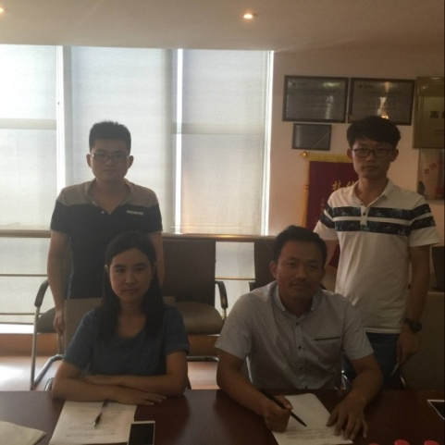
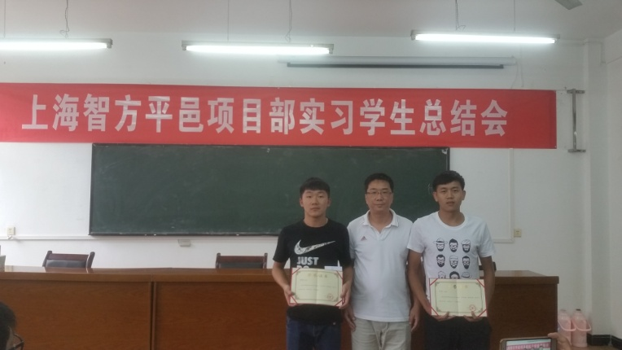
为推进公司的业务全面开展，更好地引导新入职员工熟悉业务，提高素质，造就一批道德意识强、业务技术水平高、工作作风好的人才队伍，根据公司的指导意见，结合公司实际，推行了《公司师带徒管理办法》。
公司积极协助各大高校帮助实习期学生进行实习，对学生未来能更顺利的走向工作岗位做出了贡献。
智方设计股份有限公司

Slide 8
五、公司荣誉
公司具有良好的社会信誉，是国家电网公司和南方电网公司的合格供应商，与上海电气集团、国网装备、中电工、北方国际、特变电工、中工国际等窗口单位、沃利帕森、巴斯夫化工有限公司等跨国企业以及巴基斯坦卡拉奇电力公司等境外企业建立了长期稳固的合作关系，并多次获得业主单位、总承包单位的表彰和嘉奖。公司通过了中国电力企业联合会的电力行业合格供应商信用评价，获得AAA级信用等级。
截止2015年底，公司共完成500kV送变电工程新建技改扩建和技术改造项目二百多项；220kV送电线路工程设计二百多项，累计近三千公里；220kV变电站设计近一百项；110kV送电线路工程设计二百余项；110kV变电站设计近三百项；35kV及以下输配电设计项目近五千项。在海外市场，先后承担了缅甸水津水电站送电线路工程、缅甸96T跨河塔项目、埃塞俄比亚GBIII水电站送出工程、巴基斯坦500kV GHAZI BAROTHA变电站工程、埃塞GERD-DEDESA-HOLETA 500kV 输变电工程、刚果（金）输变电一揽子项目等六十多个送变电工程的设计任务。
智方设计股份有限公司

Slide 9
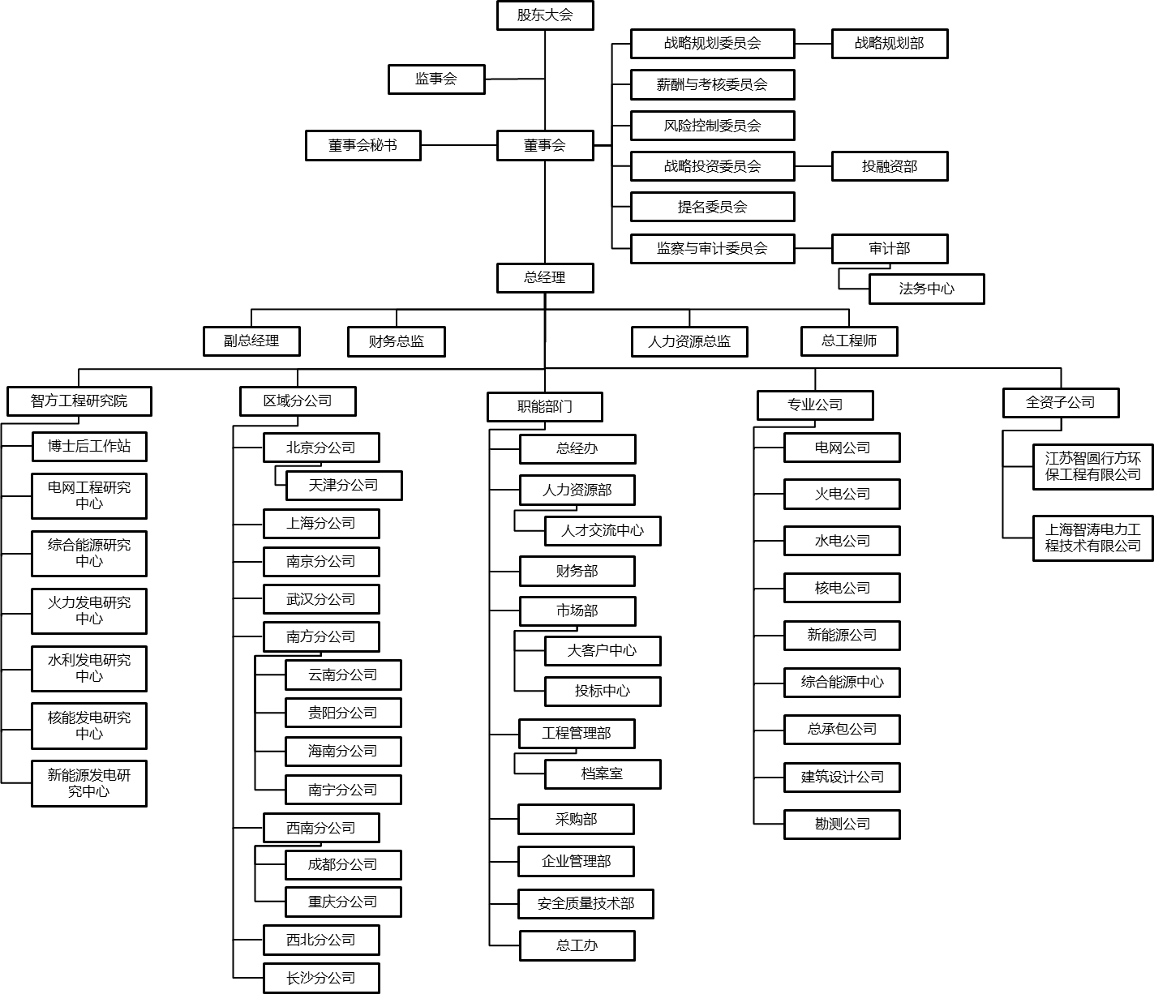
六、公司组织架构
智方设计股份有限公司

Slide 10
七、西北分公司
▴ 西北分公司成立于2022年，致力于打造一家集电力工程总承包、工程咨询与设计、工程管理与施工、新能源产业咨询设计,电力技术研发与应用等为一体的综合性公司。为扩大公司业务范围,提升市场占有水平，公司正在组建一支充满干劲、热爱电力行业的精英团队。
▴ 团队的组建目标和发展方向: (我们的团队将是一支什么样的团队? )
1.以业绩、客户为导向，团队目标明确而坚定，有超额完成业绩任务的能力。
2.团队有竞争力，团队氛围公平公正，劳动和付出能得到认同、回报和收获。
3.团队规模和组织架构与公司发展状况相适应，团队成员业务能力和综合素质高。
智方设计股份有限公司

Slide 11
七、西北分公司--业务概况
▴业务所在地：西北分公司的业务主要在新疆哈密、吐鲁番、昌吉、克拉玛依、伊犁、巴州等地区。
▴ 业务范围：主要业务范围是国家电网可研一体化项目，昌吉配网，运维。
▴ 业务现状（2022年8月-2023年9月）：
1，签订合同“可研一体化”合同额834万元，运维合同1038.4556万元；
2，收费：截止2023年9月已完成设计收费52.44万元，运维收费90.0934万元；
3，预计四季度完成设计收费约30万元，运维收费约249万元；
4，预计四季度签订设计合同额约300万。
智方设计股份有限公司

Slide 12
七、西北分公司--招聘信息
▶专业要求
需求岗位 | 需求人数 | 基本要求
电气线路设计 | 5 | 电气工程及其自动化专业。成绩优异，品德端正。
电气土建结构 | 3 | 工程结构或土建结构专业。成绩优异，品德端正。
配网设计 | 10 | 电气工程及其自动化专业。成绩优异，品德端正。
电气二次 | 3 | 电气工程及其自动化专业。成绩优异，品德端正。
电气一次 | 3 | 电气工程及其自动化专业。成绩优异，品德端正。
技经 | 2 | 工程造价专业。成绩优异，品德端正。
智方设计股份有限公司

Slide 13
七、西北分公司--招聘信息
▶其他要求：
▹任职资格
1、全日制大专及以上学历，综合素质较高；
2、身体健康，能适应建筑施工环境；
3、性格开朗、积极向上、有较强的责任心和学习能力，成绩优异、有班干部经验及有社团经验者优先。
▹工作地点：新疆
▹招聘对象：2024年3月-2024年7月毕业的中国大陆高校应届生。
▹招聘流程：简历投递----简历筛选----一轮面试----offer发放
智方设计股份有限公司

Slide 14
七、西北分公司--招聘信息
▴薪资（应届生）：
薪资构成为基本工资+绩效奖金+津补贴 ，其中本科生的基本工资为4k-4.5k ，专科生的基本工资为3k-3.5k, 985和211高校另有其他补贴；
▴员工假期：法定节假日、带薪年假、婚假、丧假、护理假、探亲假（报销路费）等；
▴其他福利：司龄工资、五险一金、年度体检、节日费/礼品、生日福利、电脑补贴、证书补贴、餐补、“和谐家庭赡养计划”等；
▴职业发展：
各（子）公分司每月考核一次，结合公司的绩效考核制度，将每年度的考核结果作为升职、加薪的依据。
智方设计股份有限公司

Slide 15
七、西北分公司--招聘流程及联系方式
▹招聘流程：简历投递----简历筛选----一轮面试----offer发放
▹招聘联系人：徐中晖 18121141291/15021664377
▹简历投递邮箱：jszfhr@163.com（邮箱投递简历面试较快，文件命名格式：姓名+专业，规范命名更有利于通过简历筛选哦）
智方设计股份有限公司

Slide 16
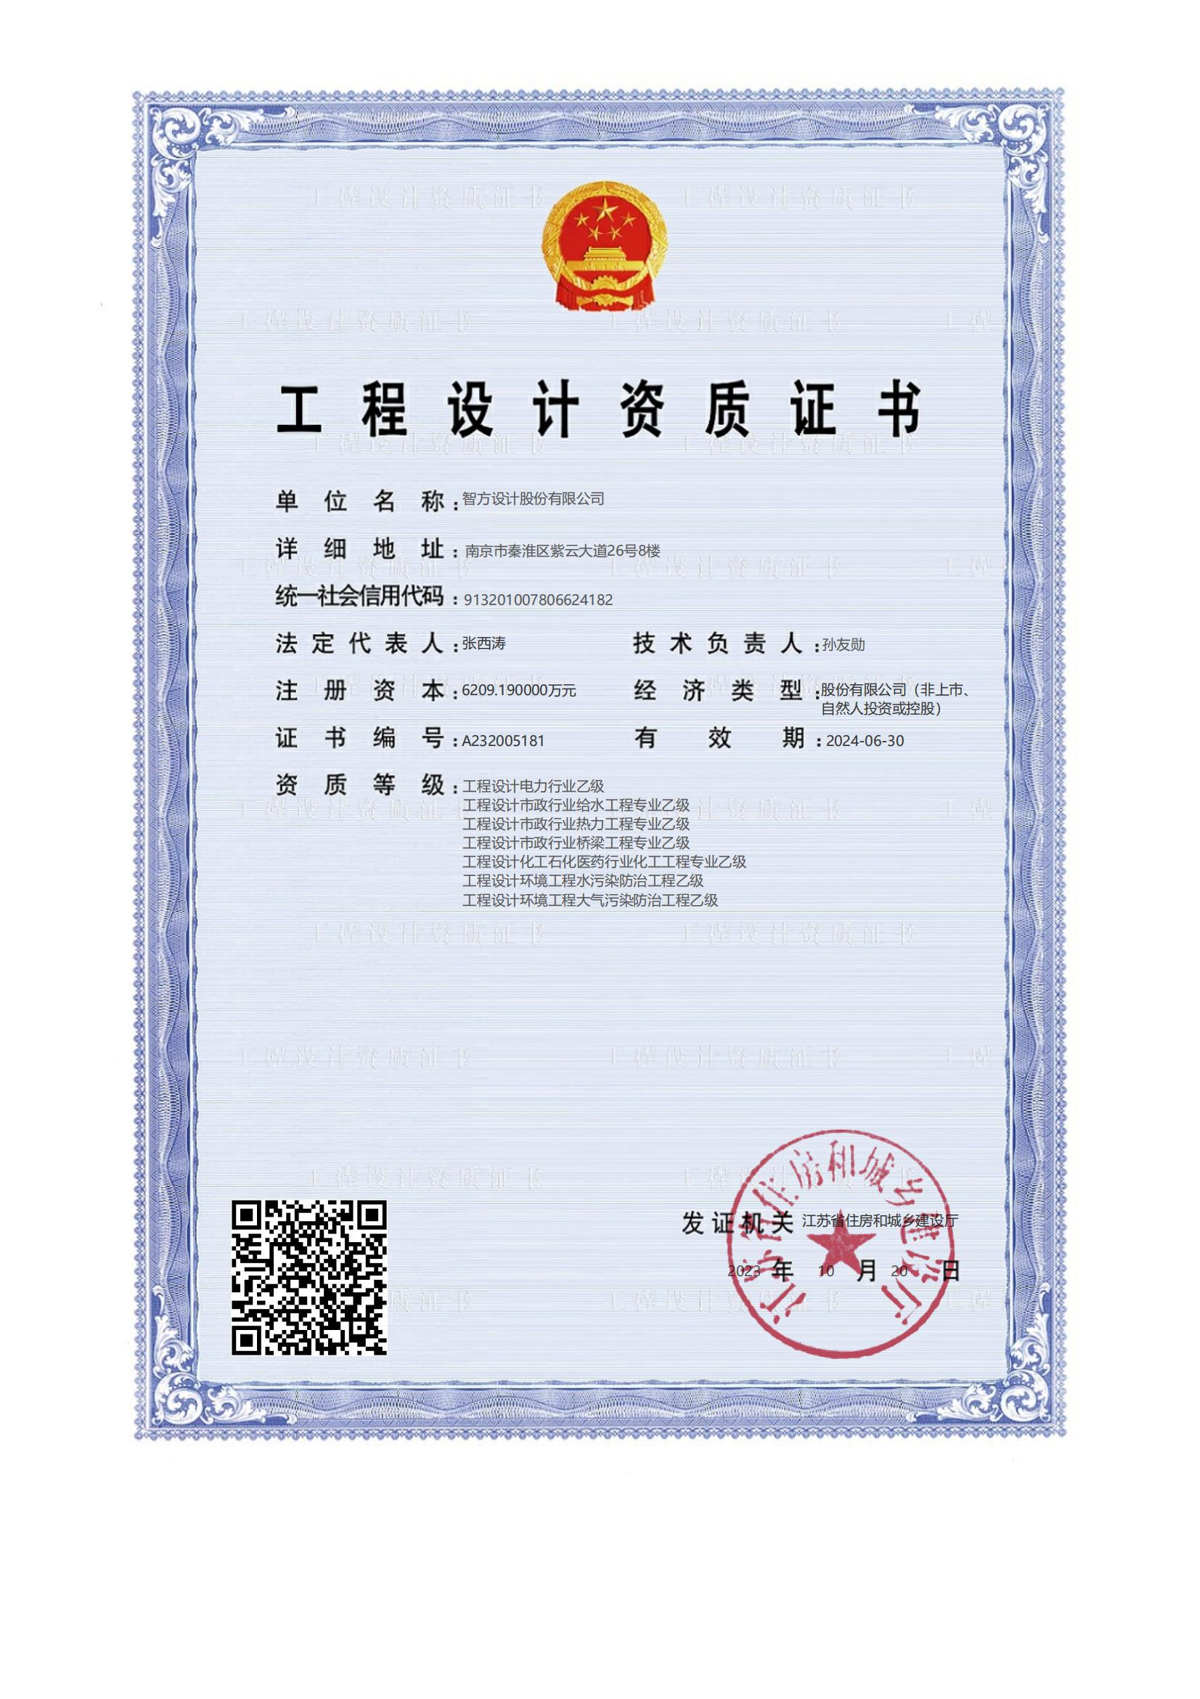
八、公司设计资质
（工程设计资质证书）
智方设计股份有限公司

Slide 17
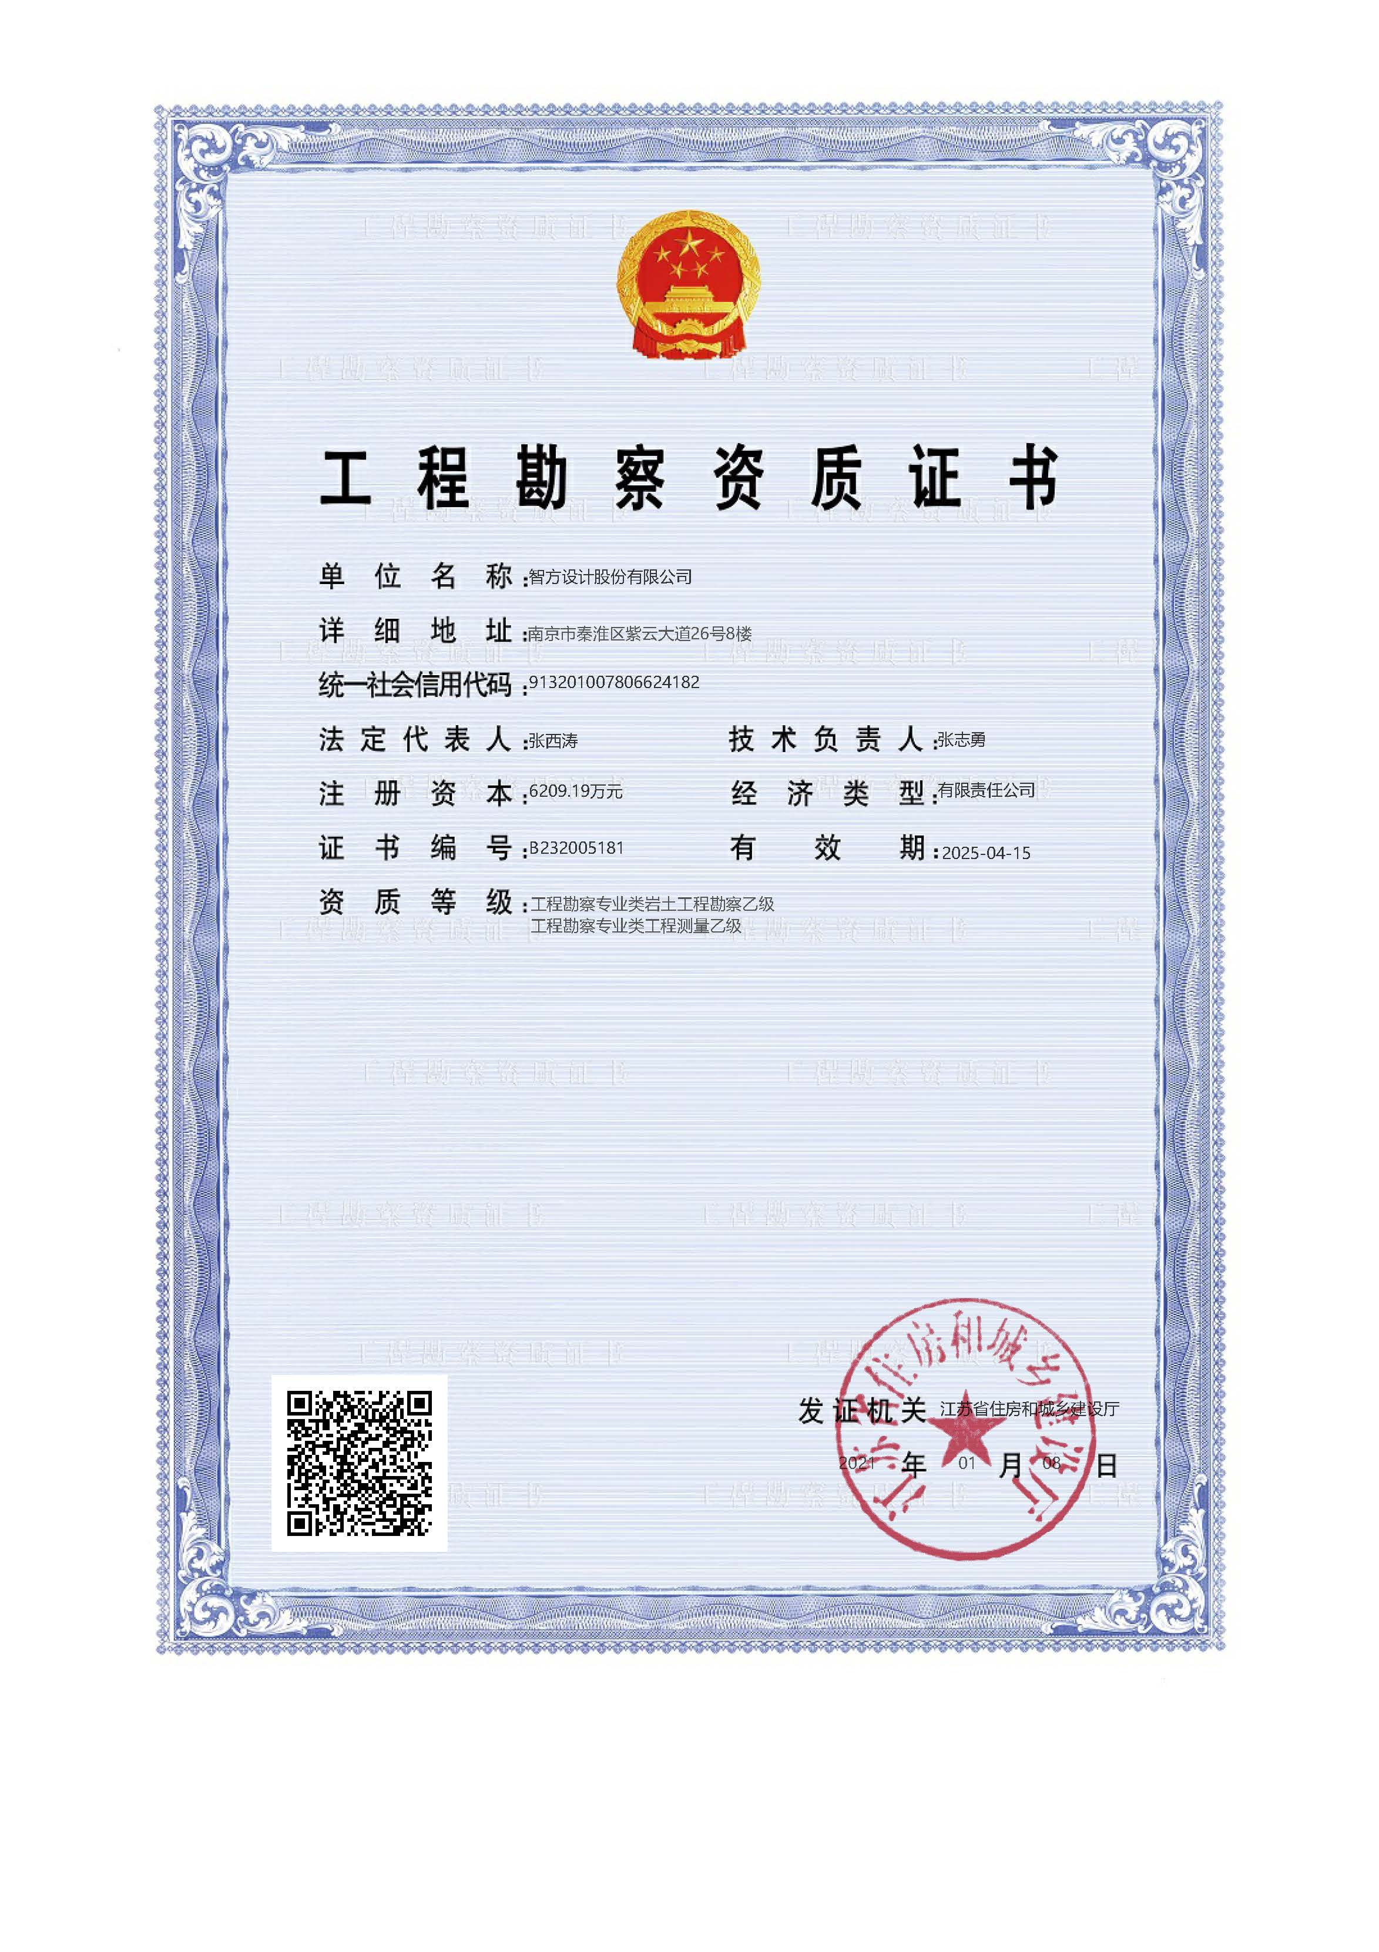
八、公司设计资质
（工程勘察资质证书）
智方设计股份有限公司

Slide 18
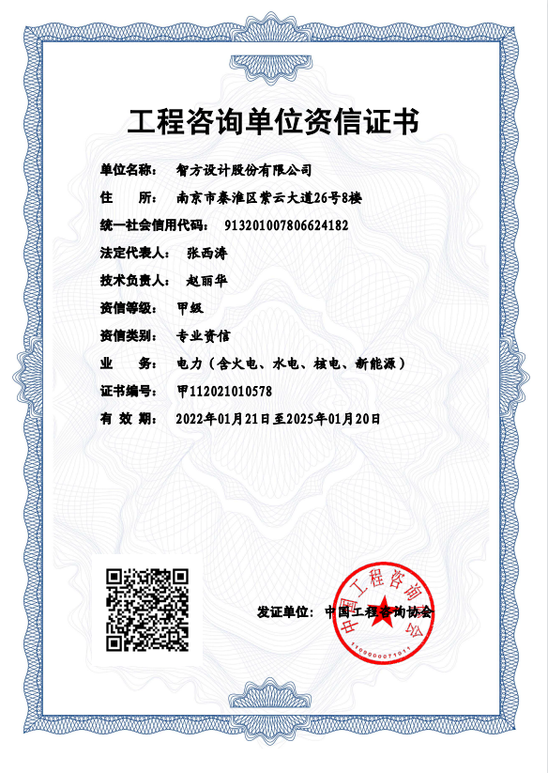
八、公司设计资质
（工程咨询单位资信证书）
智方设计股份有限公司

Slide 19
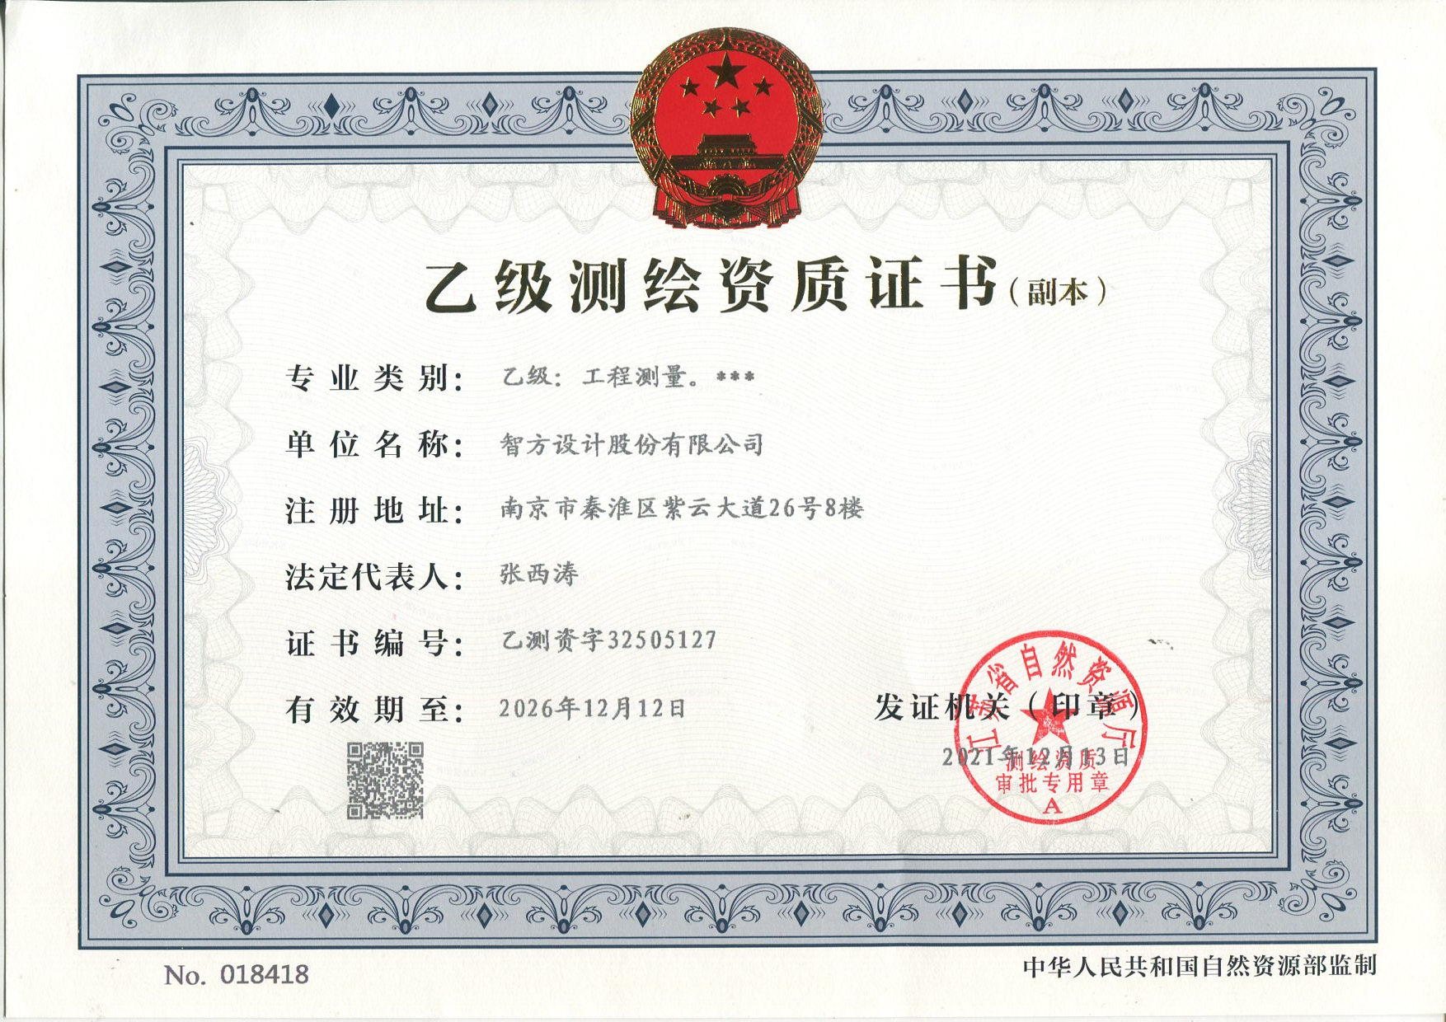
八、公司设计资质（乙级测绘资质证书）
智方设计股份有限公司

Slide 20
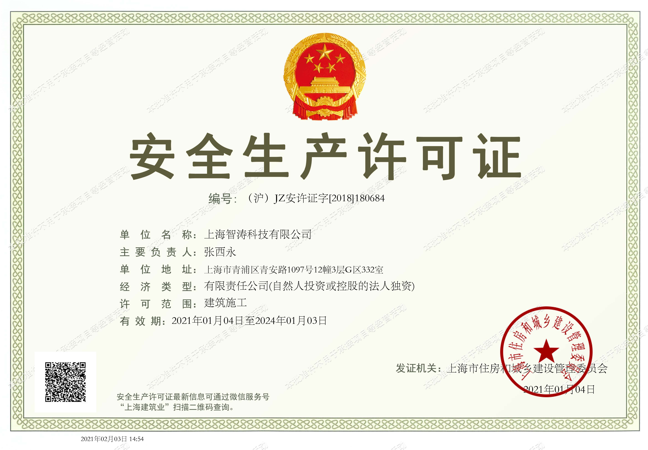
八、公司设计资质（安全生产许可证）
智方设计股份有限公司

Slide 21
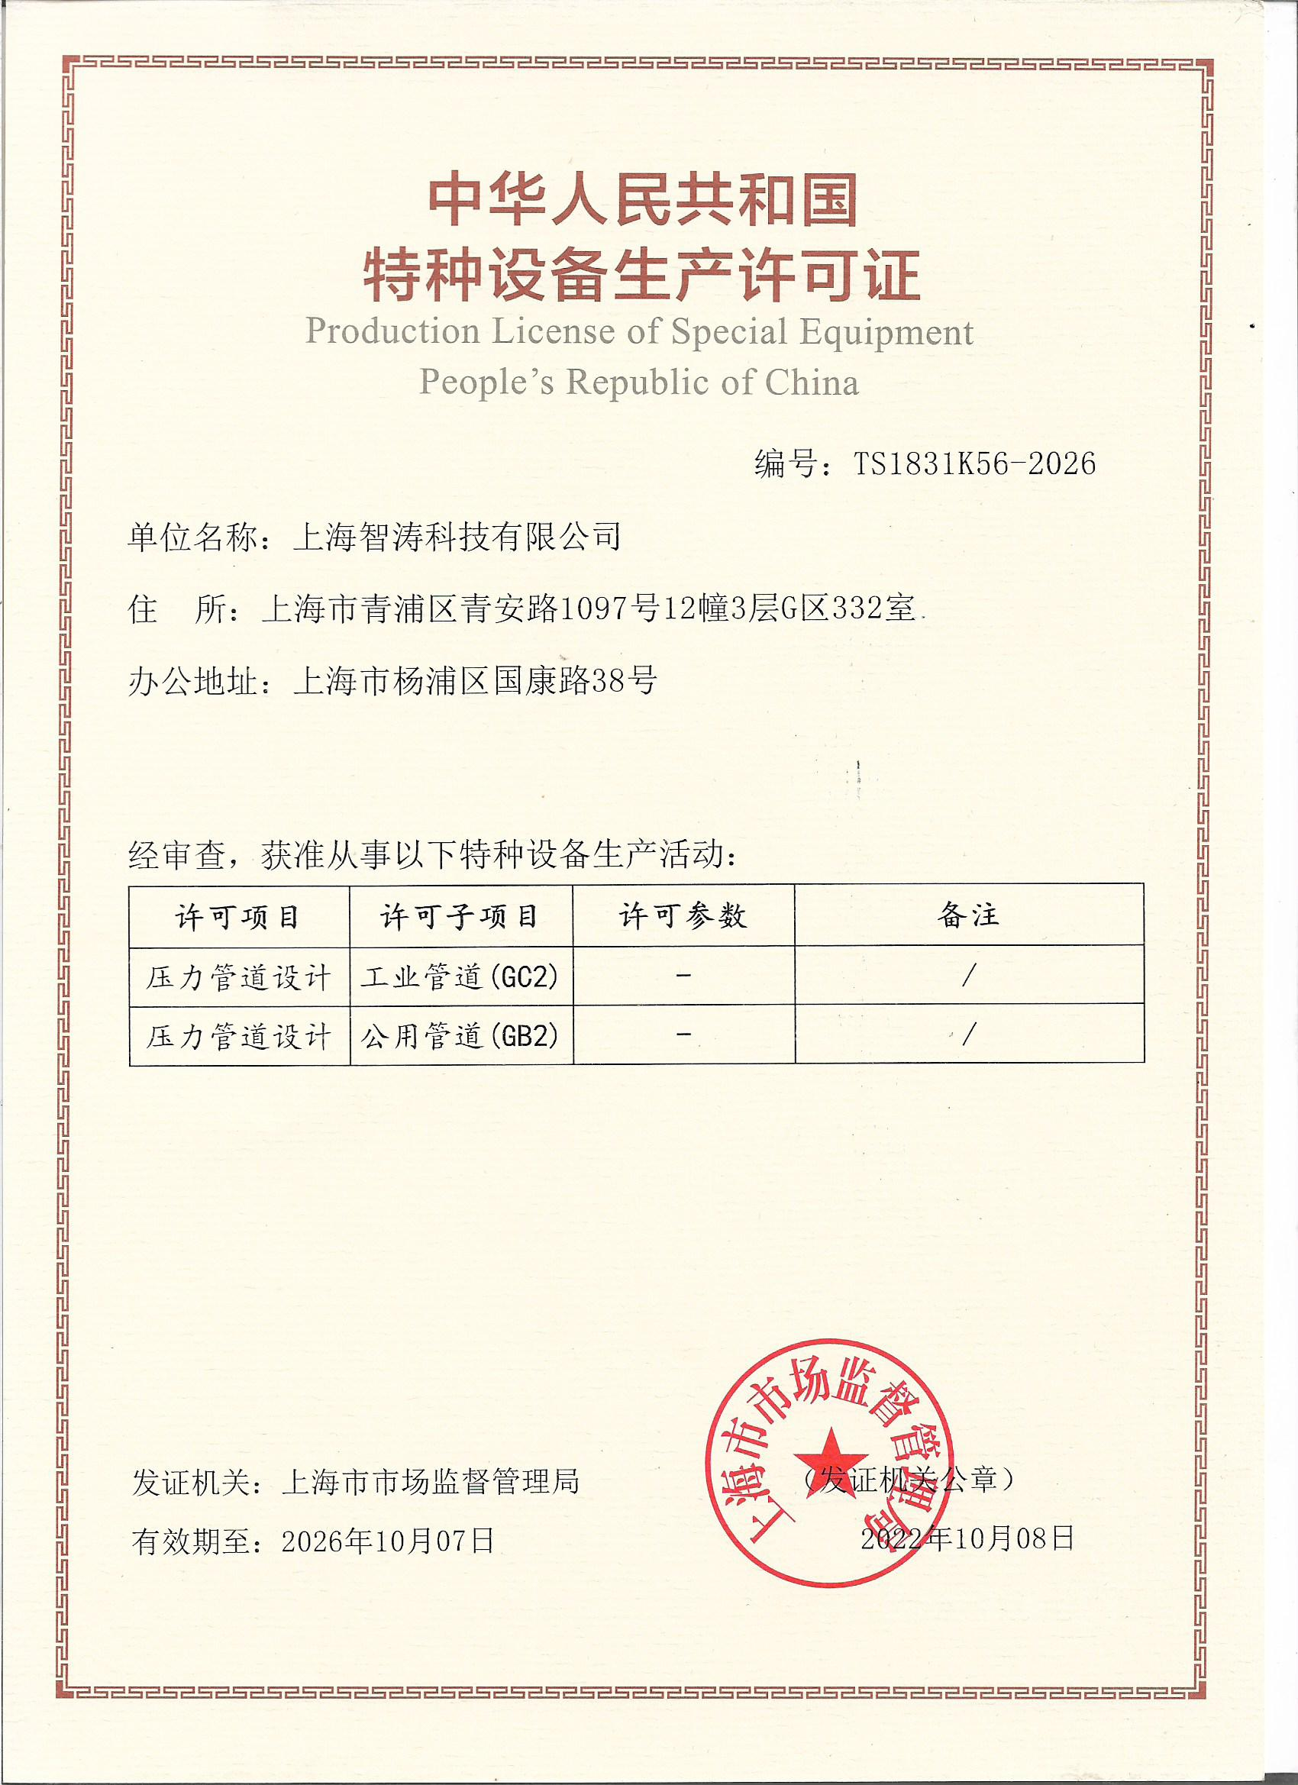
八、公司设计资质
（特种设备生产许可证）
智方设计股份有限公司

Slide 22
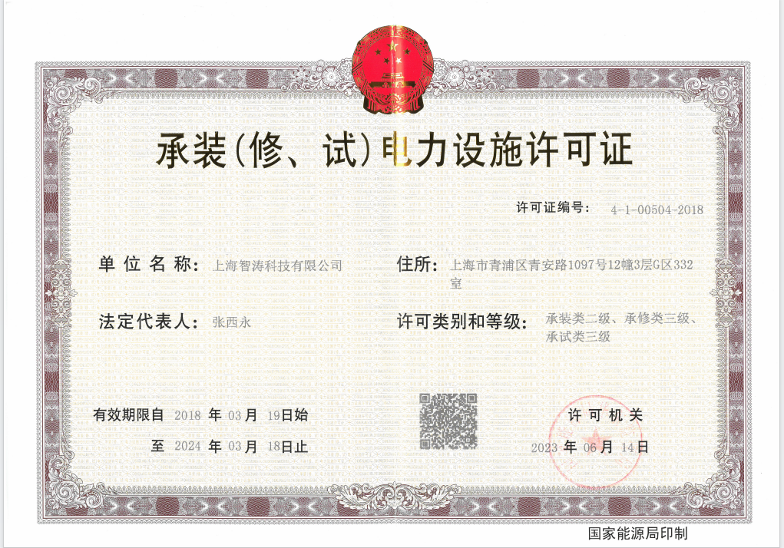
八、公司设计资质《承装（修、试）电力设施许可证》
智方设计股份有限公司

Slide 23
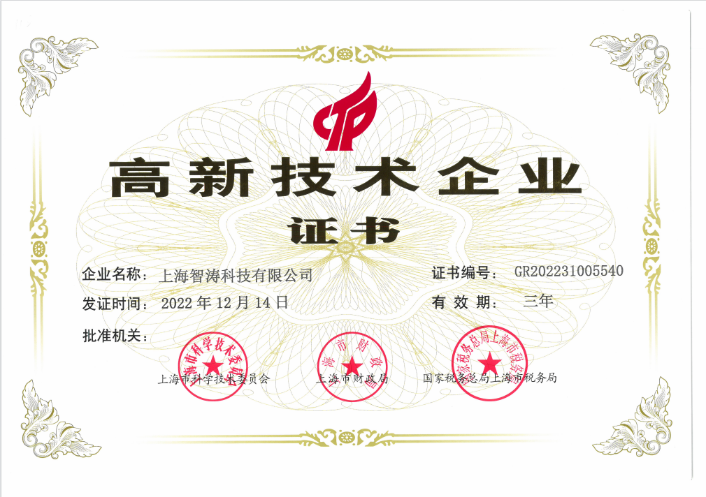
八、公司设计资质（高新技术企业证书）
智方设计股份有限公司

Slide 24
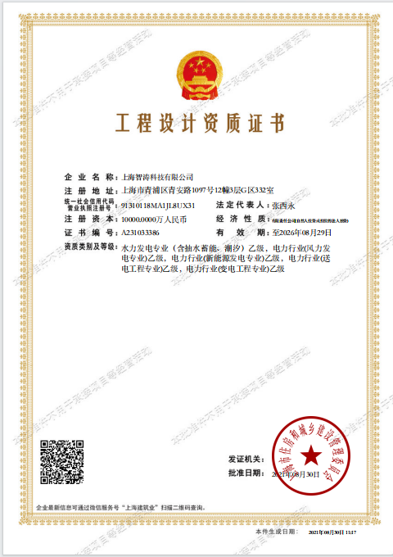
八、公司设计资质
（工程设计资质证书）
智方设计股份有限公司

Slide 25
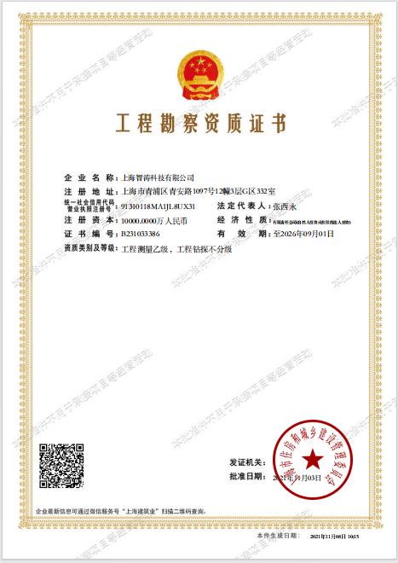
八、公司设计资质
（工程勘察资质证书）
智方设计股份有限公司

Slide 26

八、公司设计资质
（建筑业企业资质证书）
智方设计股份有限公司

Slide 27
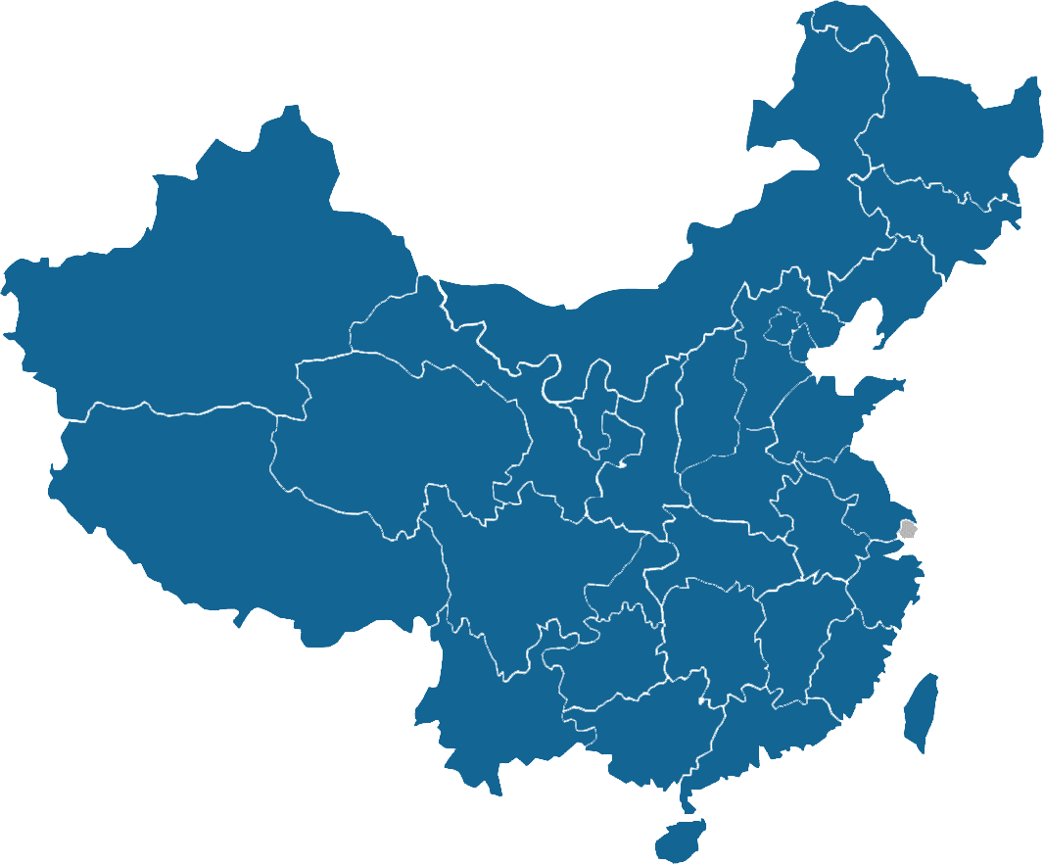
九 、公司分布
北京
南京
上海
武汉
成都
重庆
长沙
贵阳
昆明
南宁
海南
智方设计股份有限公司

Slide 28
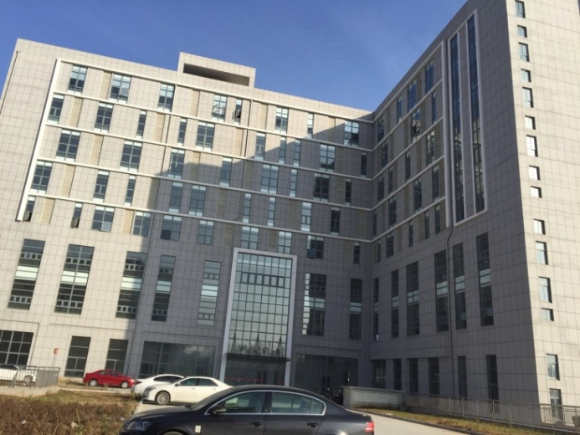
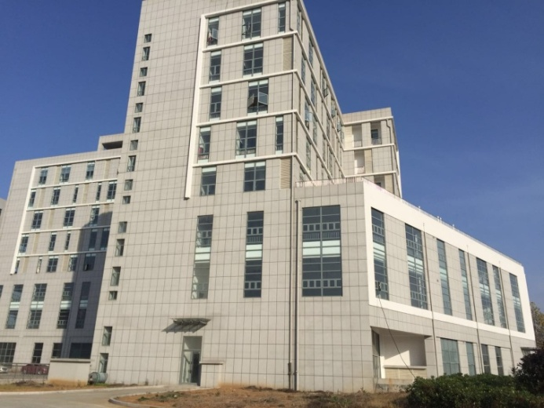
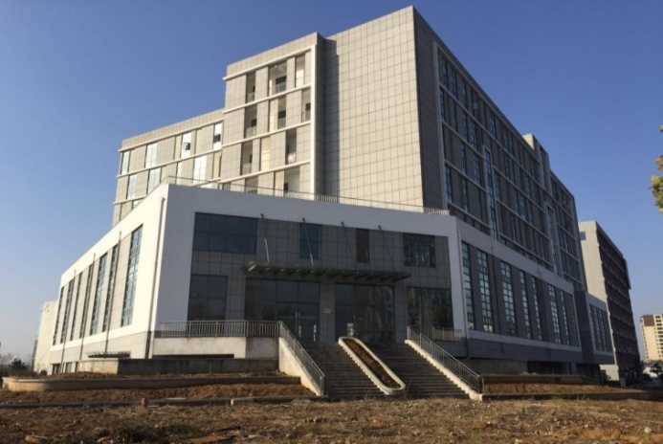
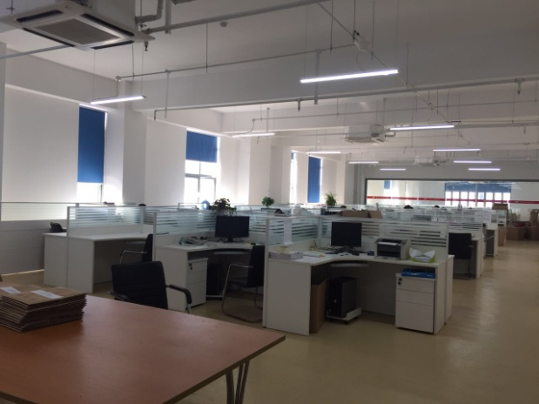
南京
智方设计股份有限公司

Slide 29
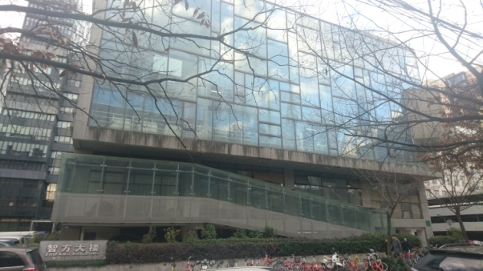
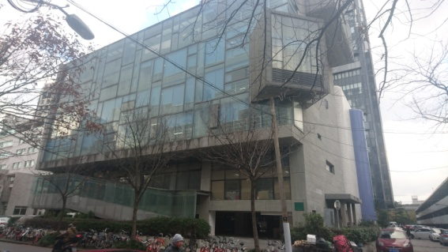
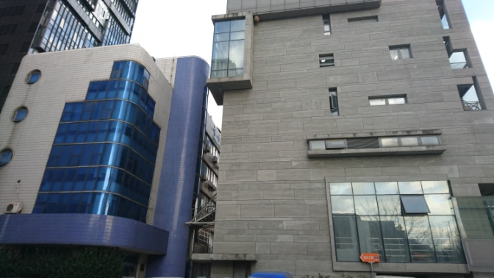
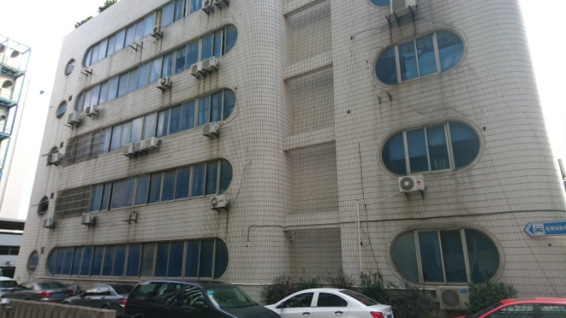
上海
智方设计股份有限公司

Slide 30
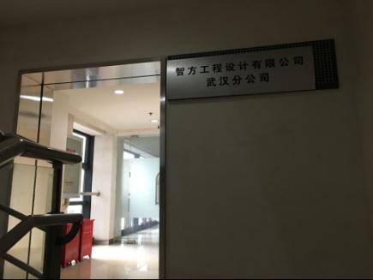
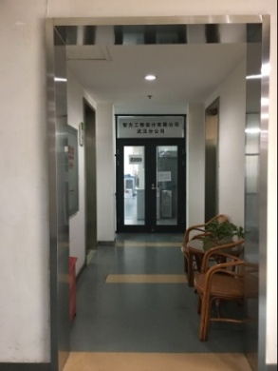
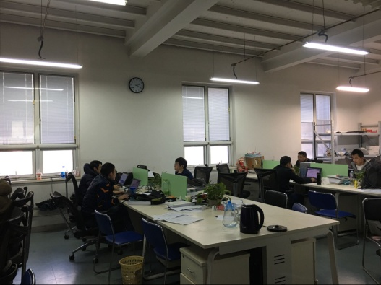
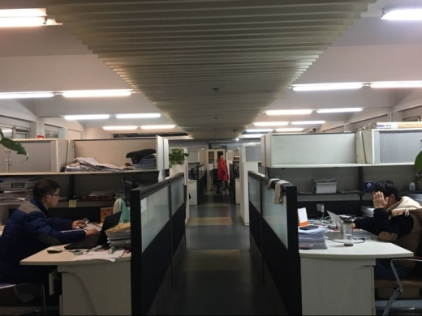
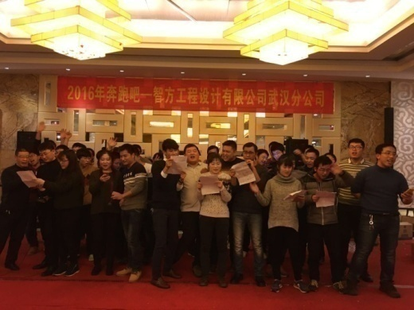
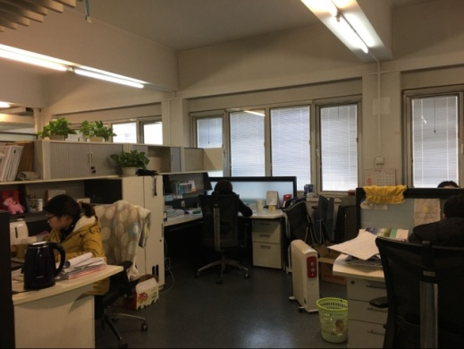
武汉
智方设计股份有限公司

Slide 31
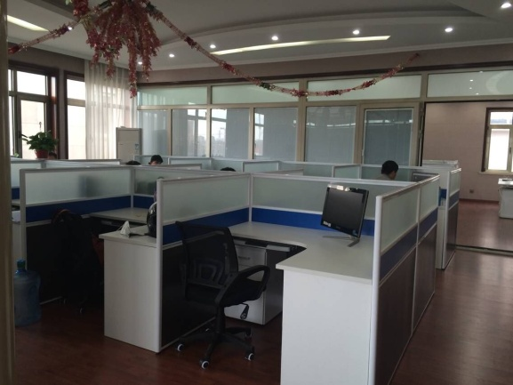
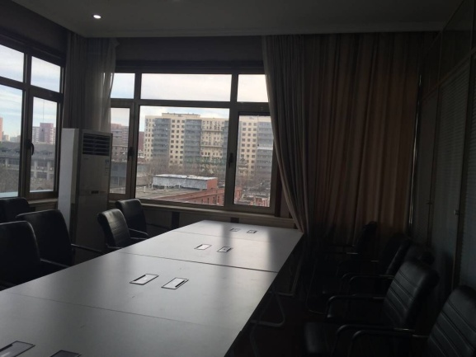
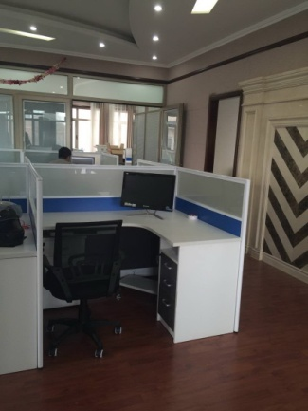
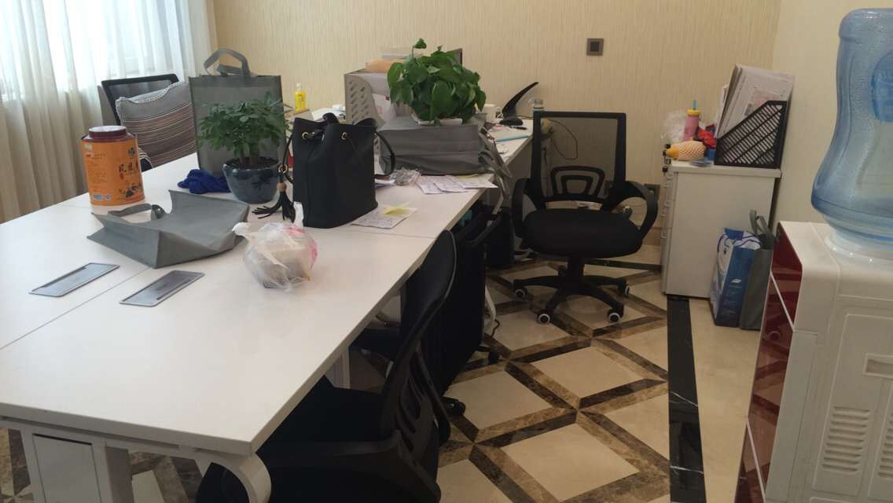
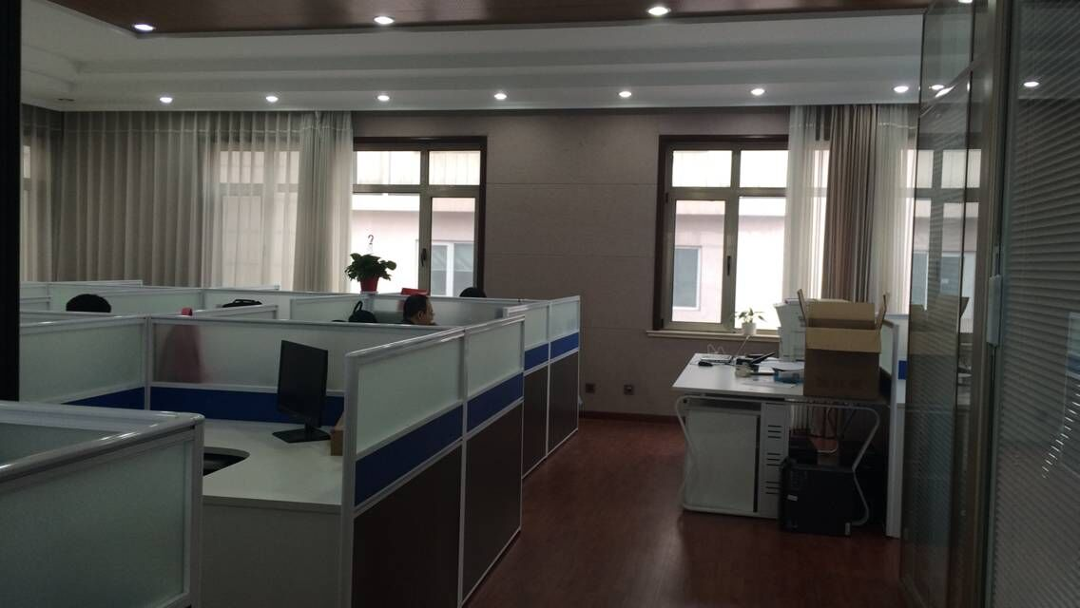
北京
智方设计股份有限公司

Slide 32
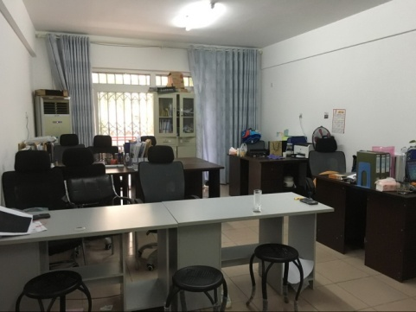
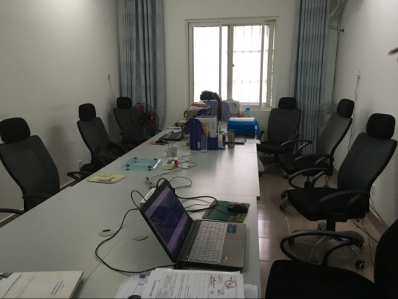
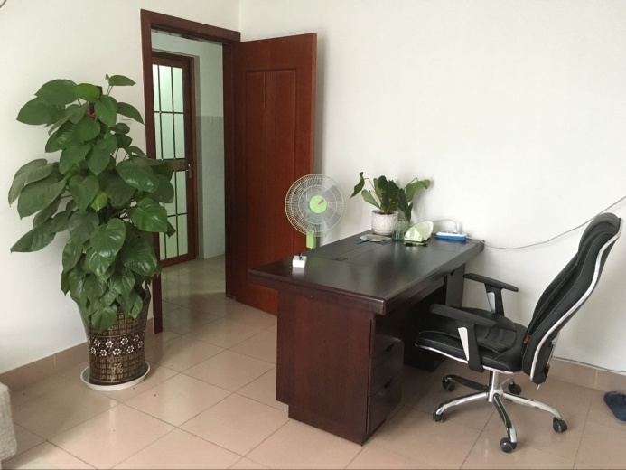
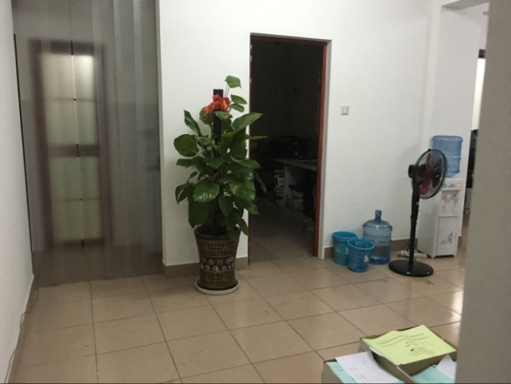
南宁
智方设计股份有限公司

Slide 33
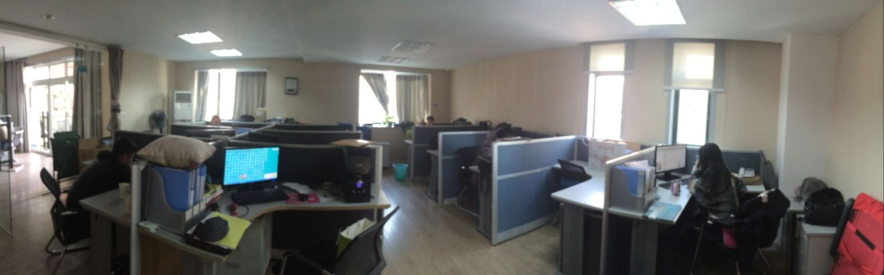
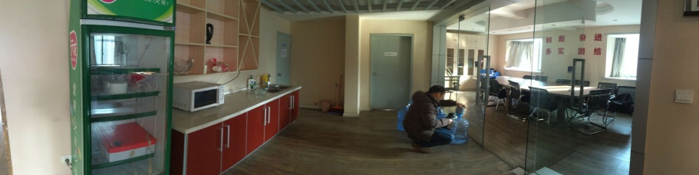
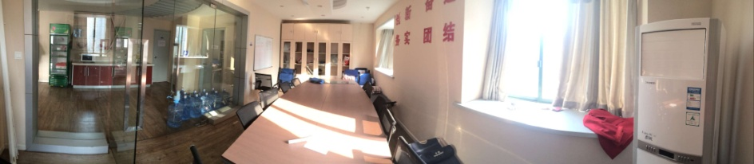
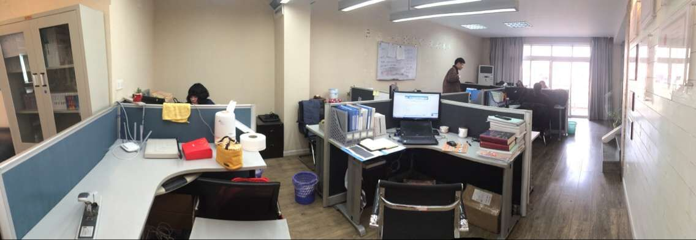
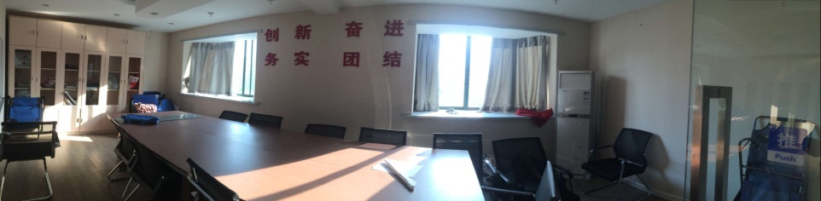
重庆
智方设计股份有限公司

Slide 34
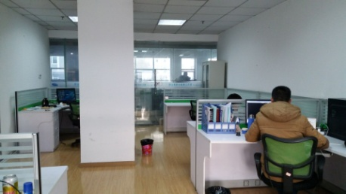
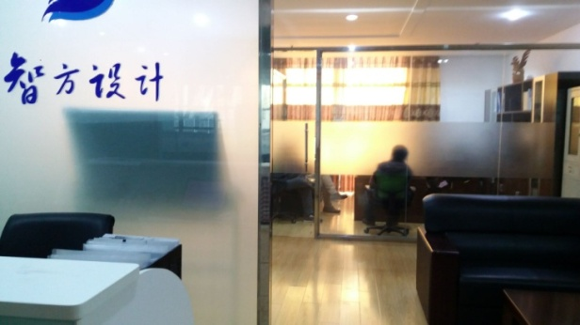
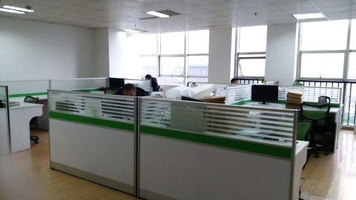
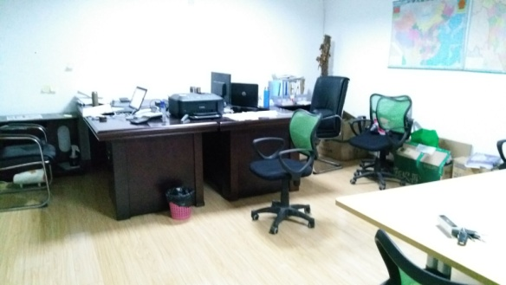
成都
智方设计股份有限公司

Slide 35
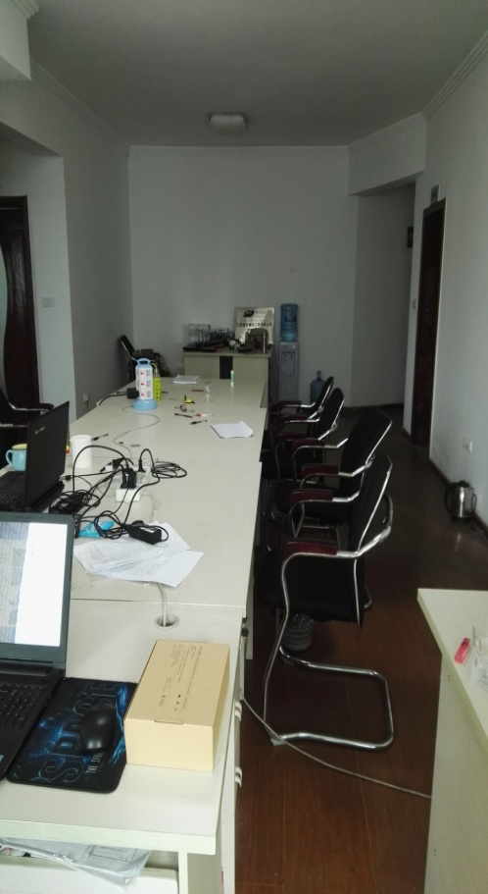
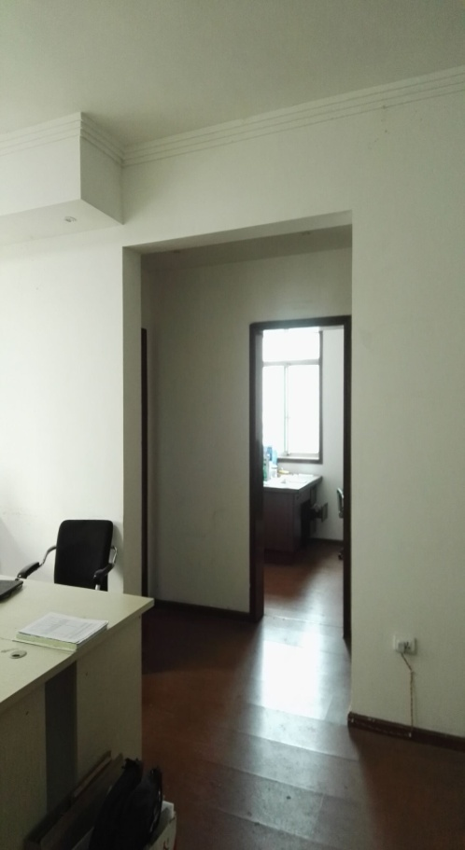
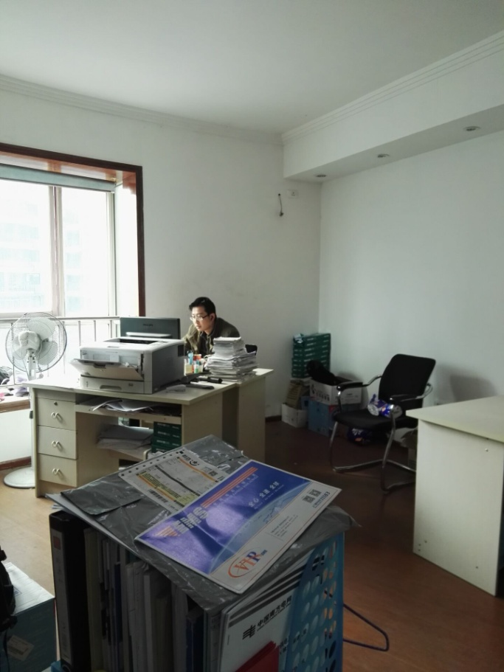
贵阳
智方设计股份有限公司

Slide 36




长沙
智方设计股份有限公司

Slide 37
附：联系方式
▹招聘联系人：徐中晖 18121141291/15021664377
▹简历投递邮箱：jszfhr@163.com（邮箱投递简历面试较快，文件命名格式：姓名+专业，规范命名更有利于通过简历筛选哦）
智方设计股份有限公司

